Slide 1
物理
人教˙八年级（上册）

Slide 2
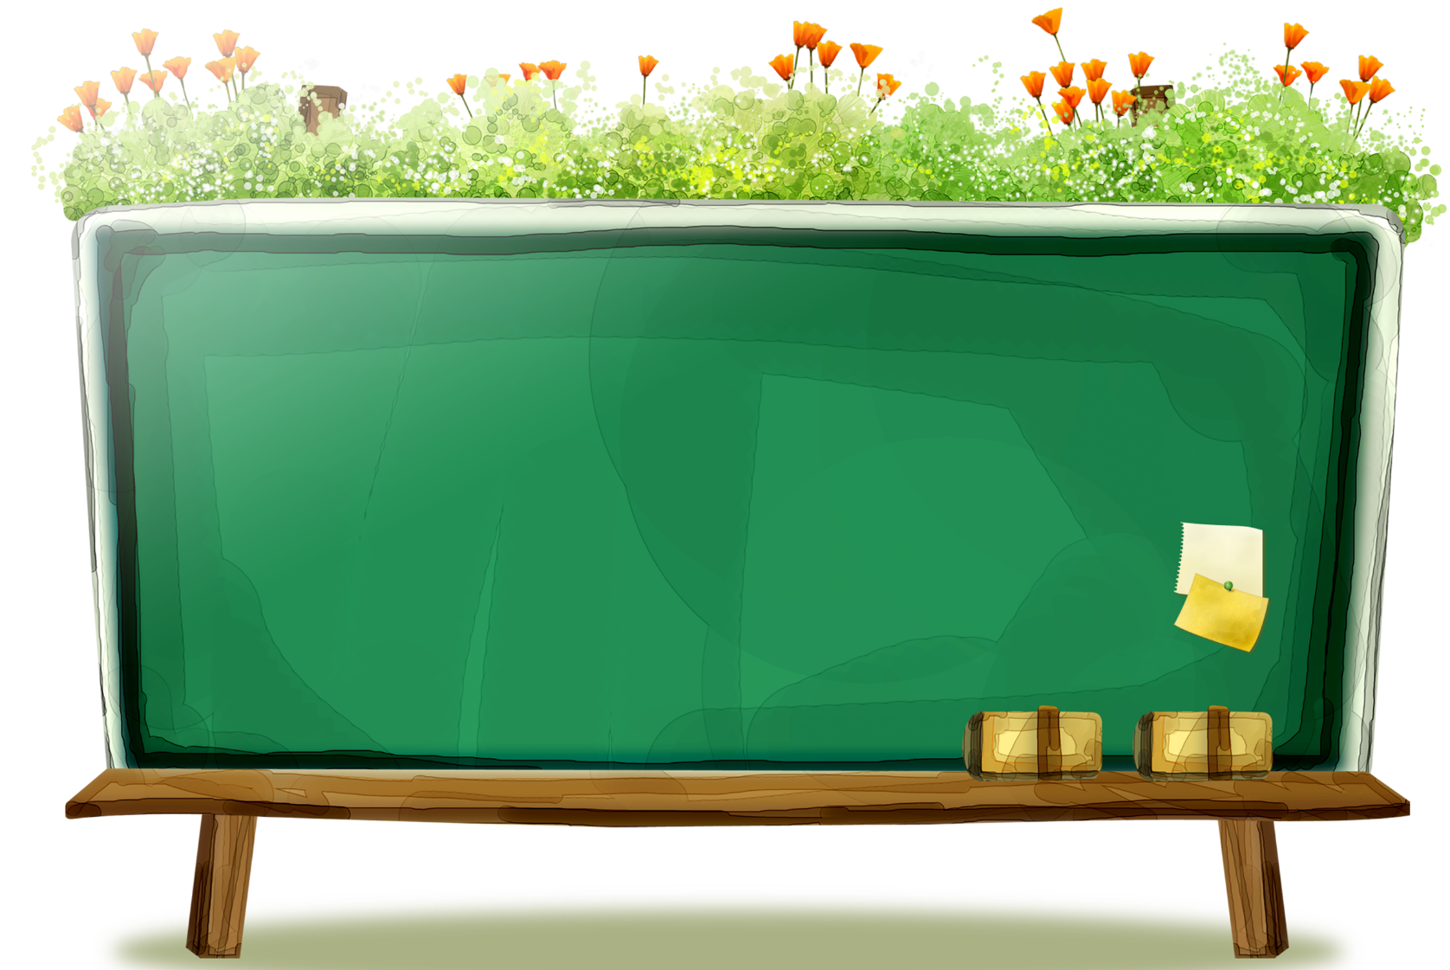
第六章 质量与密度
第1节 质量

Slide 3
课前准备
学习目标
1.初步认识质量的概念，知道质量的单位并会进行换算。
教学分析
2.知道质量是物体的一种性质，而且物体的质量不随物体的形状、状态和位置的改变而改变。
3.通过实际操作，会使用托盘天平测量固体和液体的质量。

Slide 4
课前准备
学习重点：托盘天平的使用方法。
教学分析
学习难点 ：质量的含义，托盘天平的使用方法。
学习方法：创设情境，让学生自主思考、合作探究，以小组实验为主，以事实为依据，逐步学习，本节以分组实验为主，通过实验动手练习使用托盘天平，加深学生印象。
学具准备：托盘天平、酒精灯、烧杯、橡皮、鸡蛋等。

Slide 5
教学内容
点我喔
01
情景引入
03
巩固扩展
02
互动新授
04
课堂小结

Slide 6

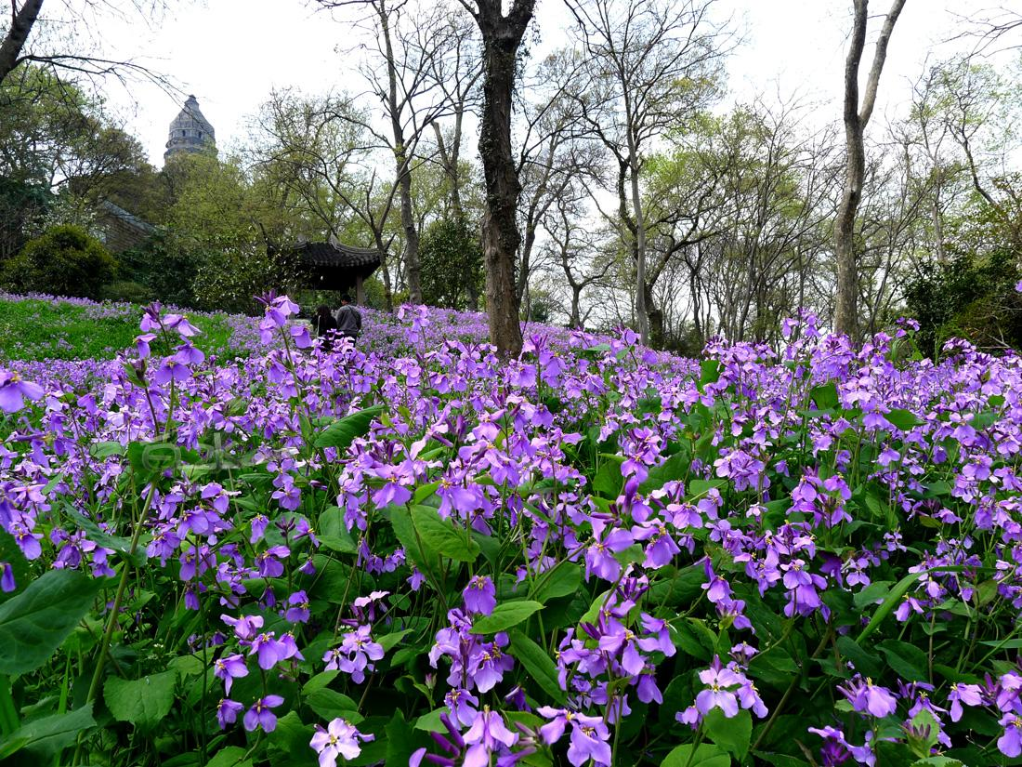

情景引入
地球上有高山、大海、空气，有树木、花草、鸟兽，有人类赖以生存的衣、食、住、行所必须的物品。

Slide 7
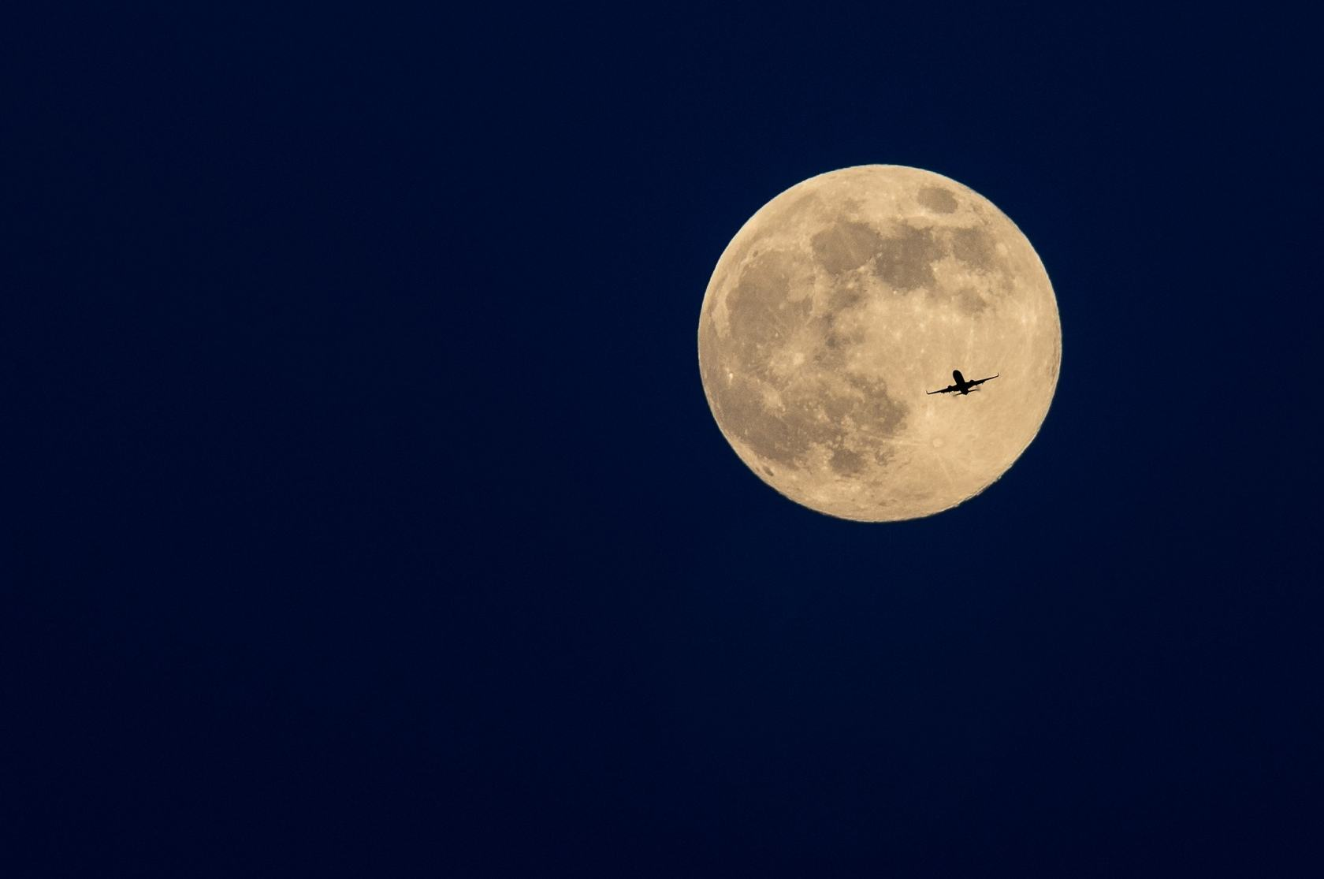


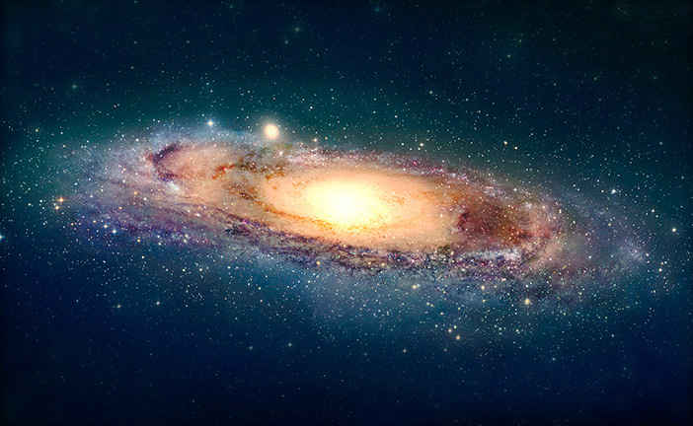
情景引入
浩瀚的宇宙中有数不清的星体，如太阳、月亮灯等。这些物体尽管形态各异，但都是由物质组成的。

Slide 8
互动新授
知识点一 “质量”
1.质量的概念
物理学中把物体所含物质的多少叫做质量，质量通常用字母m表示。
2.质量是物体的基本属性
3.质量的单位
质量的基本单位是千克，符号是kg.常用的质量单位还有克（g）、毫克（mg）、吨（t）。
它们的换算关系是：
1g＝10^{－3}kg 1mg＝10^{－3}g＝10^{－6}kg 1t＝10³kg。

Slide 9
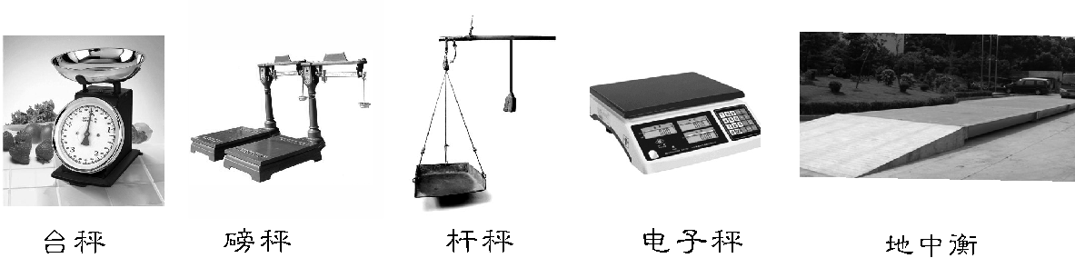
互动新授
知识点二 “质量的测量”
1.测量质量的常用工具
工农业生产、日常生活中测量质量的常用工具有：

Slide 10
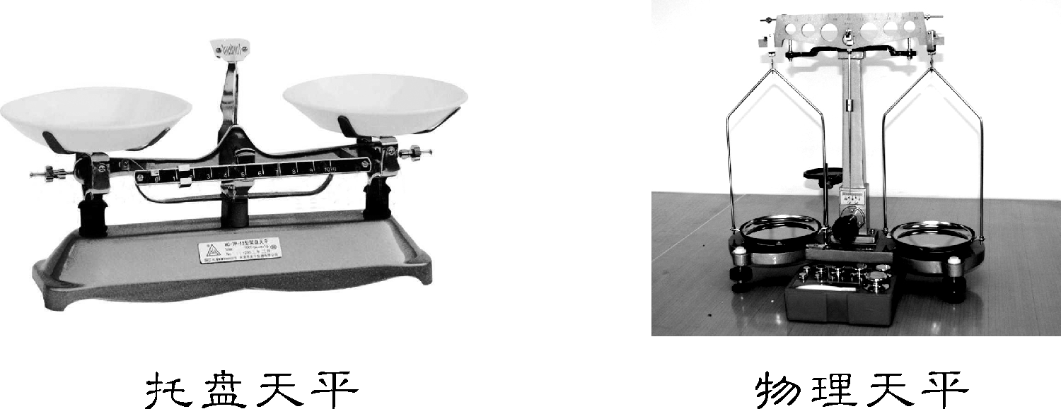
互动新授
2.实验室中测量质量的常用工具有：

Slide 11
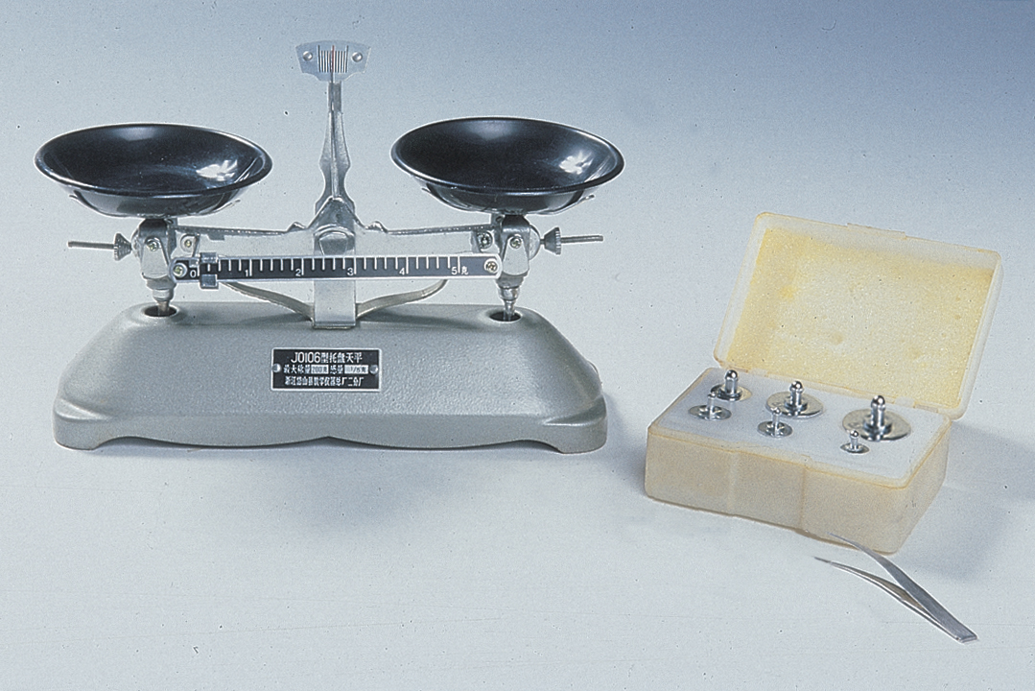
互动新授
3.托盘天平的构造
分度盘
指针
托盘
横梁标尺
平衡螺母
游码
砝码
镊子
底座

Slide 12
互动新授
知识点三 “天平的使用”
1.不能称量超过天平量程的物体。
2.用镊子夹取砝码，不能用手接触砝码。
3.潮湿的物体和化学药品不能直接放到天平盘中。

Slide 13
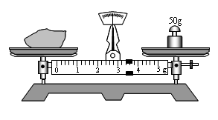
互动新授
实验:用天平测量固体和液体的质量
1.用天平称橡皮、铅笔的质量。
（1）调节天平；
（2）被测物体放左盘，
砝码放右盘，移动游码，使天平平衡；
（3）记录数据。
如图：m=53.4g。

Slide 14
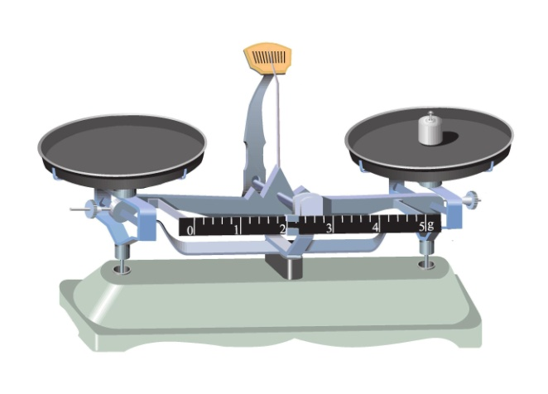
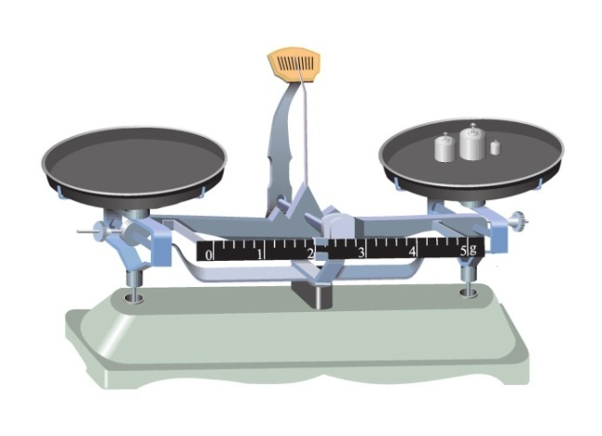
互动新授
2.用天平测量液体的质量。
（1）调节天平。
（2）测量空烧杯质量m0。
（3）将被测液体倒入烧杯，
测量总质量m总。
（4）被测液体质量m=m总− m0。

Slide 15
互动新授
想一想：
1.在左盘放上准备称量的物体后，向右盘中尝试着加砝码时，应该先加质量大的还是先加质量小的？为什么？
答：应先加质量大的砝码，因为这样能方便又迅速地测出物体的质量。

Slide 16
互动新授
2.如果要称粉状物体（例如食盐），应该怎样做？
答：应先在天平的左右两盘中分别放质量相等的两个容器或相同的两张纸，再进行测量。

Slide 17
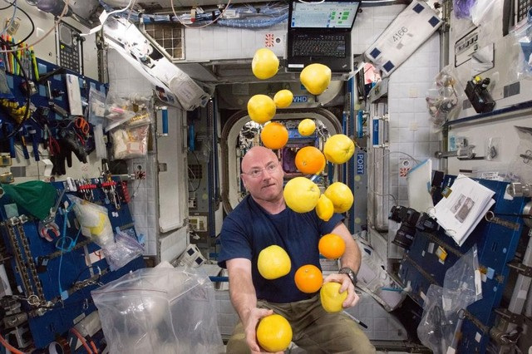
互动新授
从地球带到天空的食物，质量不变，物体的质量不随它的形状、物态和位置而改变。

Slide 18
巩固扩展
1.下列关于质量的说法中正确的是（ ）。
A.宇航员在太空中的质量比在地球上时小。
B.一块冰化成水后质量变小了。
C.一块铁烧红后质量变大了。
D.一个铁球制成铁饼后质量不变。
D

Slide 19
巩固扩展
2.关于天平的使用，下列说法正确的是（ ）。
A.把已调好的天平移到另一处使用，不需要重新调节。
B.判断天平横梁是否平衡时，一定要等到指针完全静止下来。
C.从砝码盒中提取砝码时，必须使用镊子夹取。
D.天平横梁平衡后，托盘可以互换。
C

Slide 20
课堂小结
（一）质量
1.概念：物体所含物质的量（m）。
2.单位及单位换算：kg、g、mg、t 1g＝10^{－3}kg 1mg＝10^{－3}g＝10^{－6}kg 1t＝10³kg。
（二）质量的测量
1.天平的测量原理。
2.托盘天平的构造。
3.天平的使用及注意事项。
①放 ②拨 ③调 ④测 ⑤读 ⑥收
（三）天平的应用。

Slide 21
谢谢观看

